Slide 1
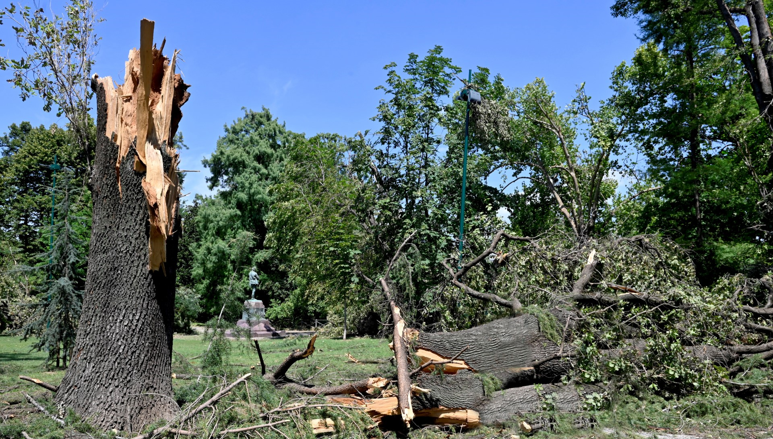
COME CI AMBIENTIAMO
AL CAMBIAMENTO CLIMATICO
27 SETTEMBRE 2023

Slide 2
Claudio Nardecchia
Amministratore delegato AVR S.p.A.
GESTIONE DELLE EMERGENZE

Slide 3
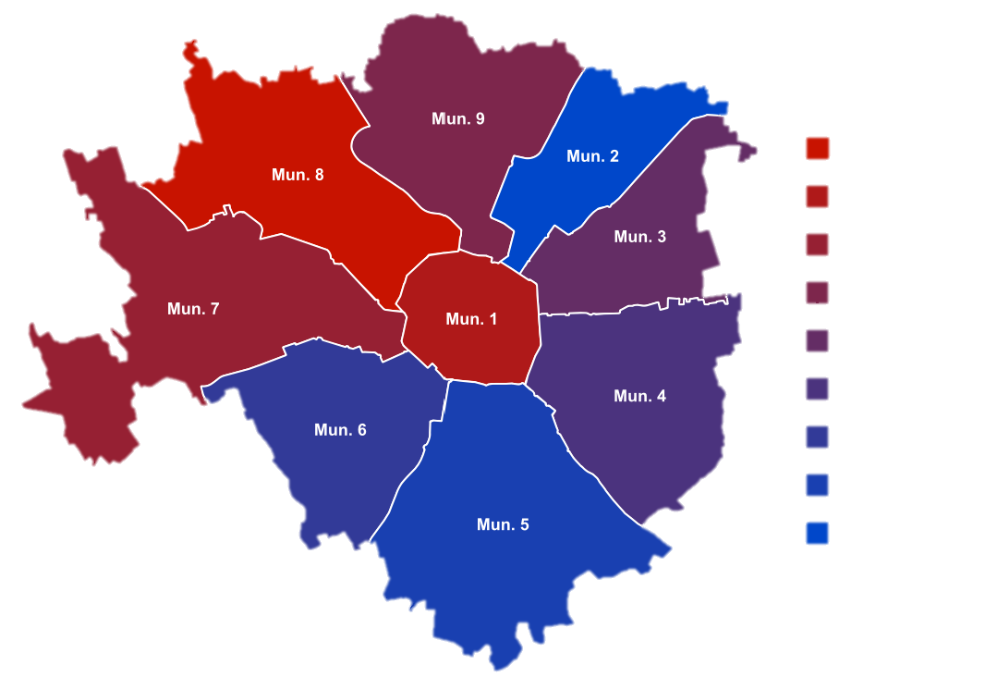
PATRIMONIO DEL VERDE: GRADO DI COMPLESSITÀ DEL TERRITORIO
PATRIMONIO DEL VERDE: GRADO DI COMPLESSITÀ DEL TERRITORIO
Inquadramento
Categorie pesi |  | Peso | Quantità
1 | Superfici totali | 0,1 | 19.522.282 mq
2 | Numero totale di località | 0,05 | 2.965
3 | Numero di alberi | 0,3 | 256.497
4 | Numero di scuole e centri sportivi | 0,05 | 500
5 | Numero di aree gioco e aree cani | 0,05 | 1.354
6 | Età degli alberi | 0,45 | 22,05 anni
Municipio | TOT pesi
Municipio 8 | 0,149
Municipio 1 | 0,127
Municipio 7 | 0,122
Municipio 9 | 0,121
Municipio 3 | 0,118
Municipio 4 | 0,112
Municipio 6 | 0,103
Municipio 5 | 0,087
Municipio 2 | 0,083
Municipio 8 | 0,149
Municipio 1 | 0,127
Municipio 7 | 0,122
Municipio 9 | 0,121
Municipio 3 | 0,118
Municipio 4 | 0,112
Municipio 6 | 0,103
Municipio 5 | 0,087
Municipio 2 | 0,083

Slide 4
PATRIMONIO DEL VERDE: GRADO DI COMPLESSITÀ DEL TERRITORIO
Criteri
Municipi | Superficie | Numero località | Alberi filari | Alberi parchi e scuole | Scuole e centri sportivi | Aree gioco e aree cani | Media età alberi
 | PESO 0.1 | PESO 0.05 | PESO 0.2 | PESO 0.1 | PESO 0.05 | PESO 0.05 | PESO 0.45
MUN. 1 | 0,006 | 0,005 | 0,02 | 0,006 | 0,003 | 0,002 | 0,068
MUN. 2 | 0,007 | 0,004 | 0,01 | 0,009 | 0,005 | 0,005 | 0,044
MUN. 3 | 0,009 | 0,004 | 0,03 | 0,008 | 0,004 | 0,004 | 0,064
MUN. 4 | 0,011 | 0,005 | 0,02 | 0,012 | 0,006 | 0,006 | 0,052
MUN. 5 | 0,012 | 0,005 | 0,01 | 0,011 | 0,005 | 0,005 | 0,037
MUN. 6 | 0,013 | 0,005 | 0,01 | 0,014 | 0,006 | 0,007 | 0,045
MUN. 7 | 0,015 | 0,007 | 0,03 | 0,014 | 0,007 | 0,006 | 0,042
MUN. 8 | 0,017 | 0,008 | 0,04 | 0,017 | 0,008 | 0,007 | 0,048
MUN. 9 | 0,011 | 0,008 | 0,03 | 0,009 | 0,007 | 0,008 | 0,05
 | 0,1 | 0,05 | 0,2 | 0,1 | 0,05 | 0,05 | 0,45

Slide 5
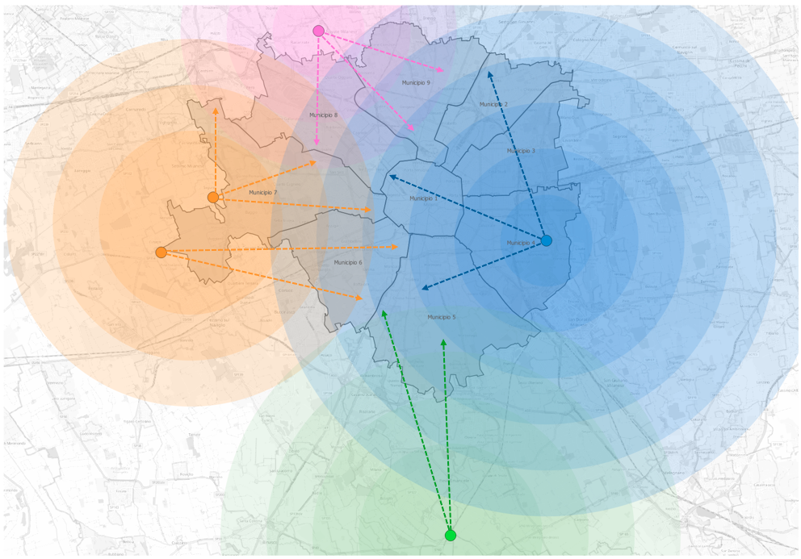
SEDE CENTRALE E SEDI OPERATIVE
Sede | Maggiore distanza | Ore impiegate (velocità 20 km/h) | Minuti
Sede Centrale 1 | 7,533 | 0,377 | 22,6
Sede operativa 2 | 9,513 | 0,476 | 28,54
Sede operativa 3 | 10,761 | 0,538 | 32,28
Sede operativa 4 | 7,29 | 0,365 | 21,87
Sede operativa 5 | 13,014 | 0,651 | 39,04
Sede 4
Sede 2
Sede 3
Sede Centrale 1
SERVIZI CENTRALI PER L’INTERA CITTÀ E SERVIZI OPERATIVI
SERVIZI OPERATIVI
Sede 5

Slide 6
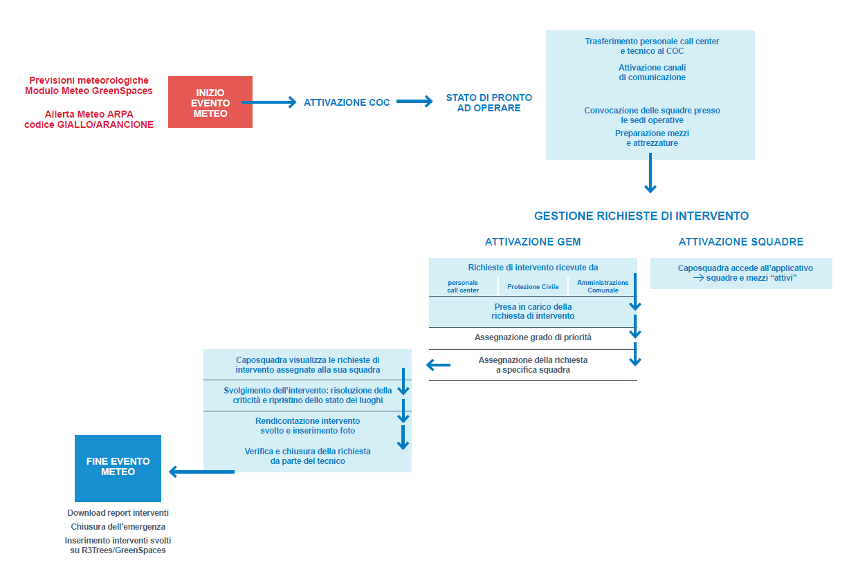
FLUSSO DI GESTIONE DELLE EMERGENZE

Slide 7
EVENTO METEO DEL 25 LUGLIO 2023
AZIONI DI PROTEZIONE
AZIONI DI DIAGNOSI
AZIONI DI RIPRISTINO
AZIONI DI PREVENZIONE
AZIONI PER UNO SVILUPPO SOSTENIBILE IN UN CONTESTO MUTATO
Sicurezza e viabilità
Analisi speditive per un monitoraggio massivo per larga parte del patrimonio arboreo
Interventi di ripristino a seguito del monitoraggio massivo
Monitoraggi ripetuti e selettivi
Censimenti sul campo
Digital twin
Sicurezza e mobilità
Interdizione di aree non sicure
Azioni a breve termine
Azioni a medio termine
Azioni a lungo termine

Slide 8
25 LUGLIO 2023: AMBITI DI INTERVENTO

Slide 9
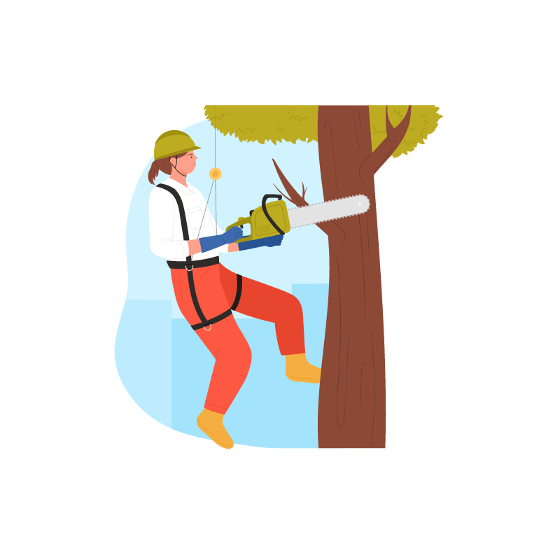
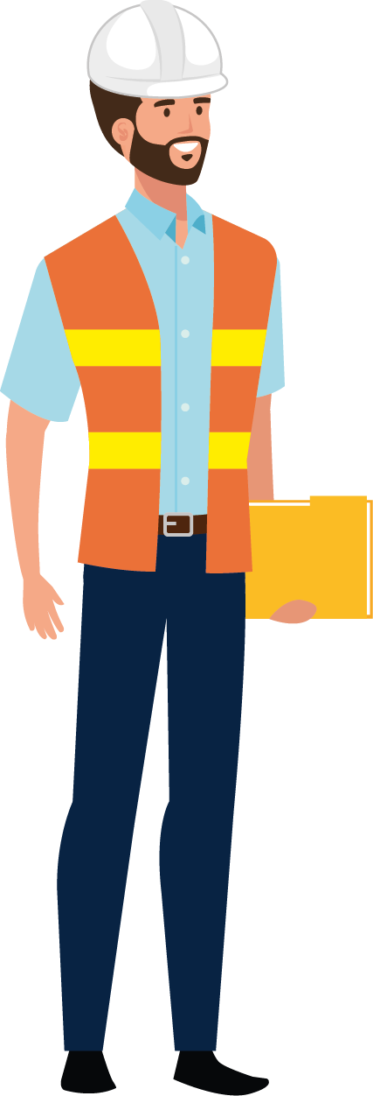
ANALISI SPEDITIVE SVOLTE
120.413 alberi verificati
ANALISI SPEDITIVE SVOLTE AL 25/09
1.792
1.792 località
1.296 località oggetto di interventi
ANALISI SPEDITIVE RELATIVE A SCUOLE
(nidi, materne, elementari e medie)
442
ANALISI SPEDITIVE RELATIVE A PARCHI CINTATI
162
Nr. 13 agronomi aggiuntivi dedicati ai controlli speditivi
Nr. 7 agronomi dedicati alle VTA

Slide 10
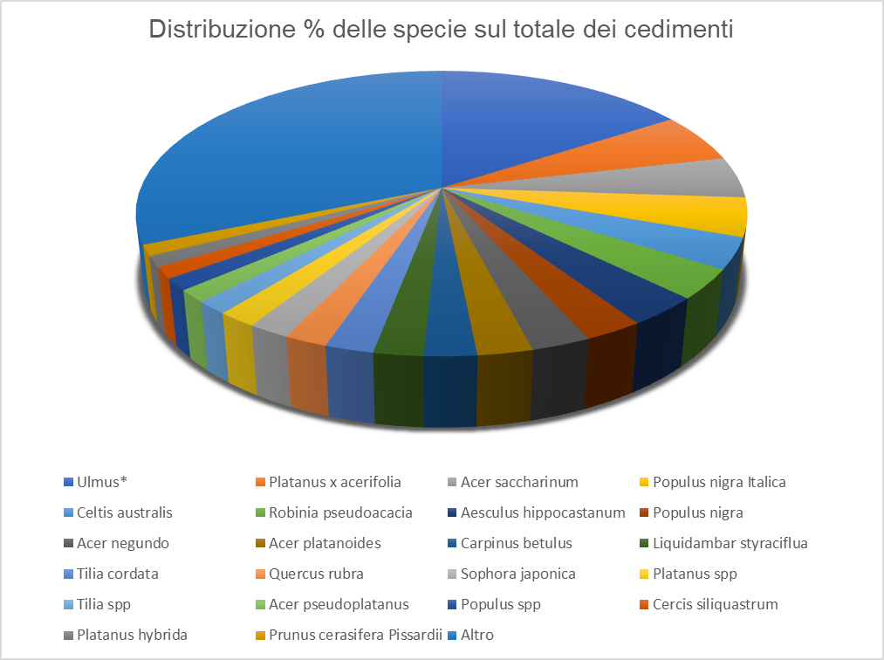
DISTRIBUZIONE DELLE SPECIE
Totale di circa 13-15 mila piante interessate di cui circa 5.500 abbattute
SPECIE | % rispetto alle alberature presenti con la stessa specie
Ulmus * | 31,69%
Platanus x acerifolia | 3,21%
Acer saccharinum | 9,12%
Populus nigra Italica | 4,84%
Celtis australis | 2,11%
Robinia pseudoacacia | 3,95%
Aesculus hippocastanum | 6,47%
Populus nigra | 2,94%
Acer negundo | 4,92%
Acer platanoides | 1,96%
Carpinus betulus | 2,16%
Liquidambar styraciflua | 2,36%
Tilia cordata | 2,88%
Quercus rubra | 2,87%
Sophora japonica | 3,32%
Platanus spp | 2,66%
Tilia spp | 2,15%
Acer pseudoplatanus | 2,25%
Populus spp | 12,02%
Cercis siliquastrum | 2,43%
Platanus hybrida | 3,73%
Prunus cerasifera Pissardii | 1,77%
Altro | 30,90%
* Accorpamento di più specie

Slide 11
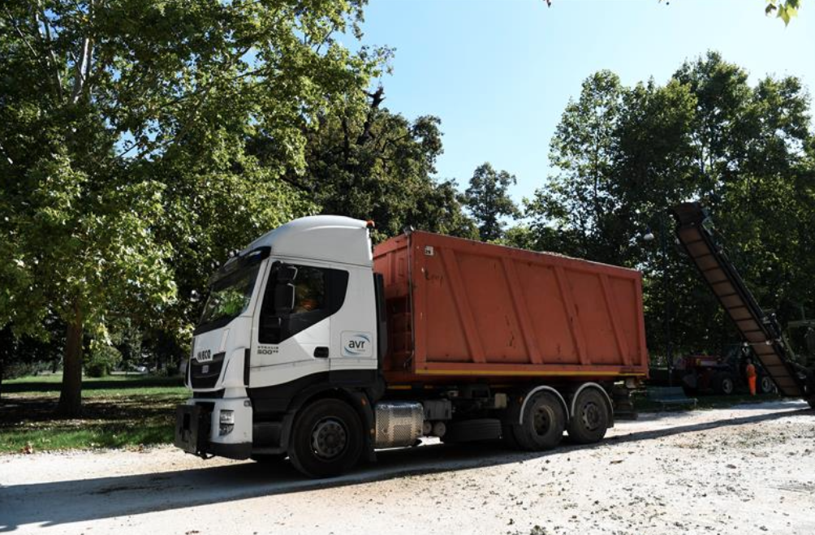
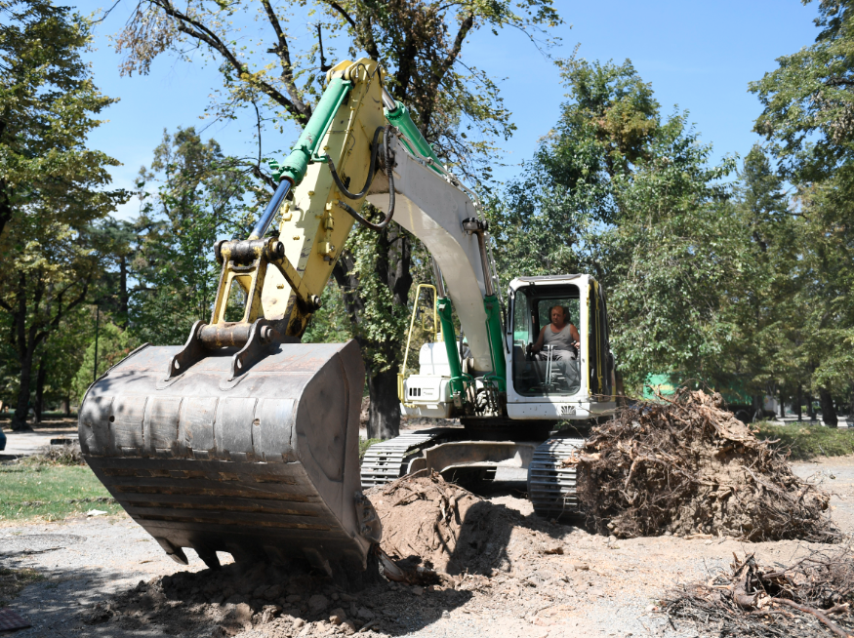
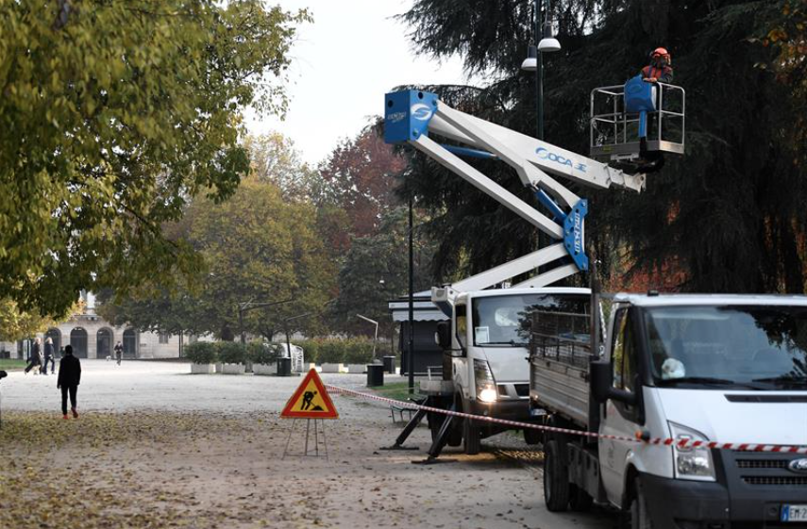
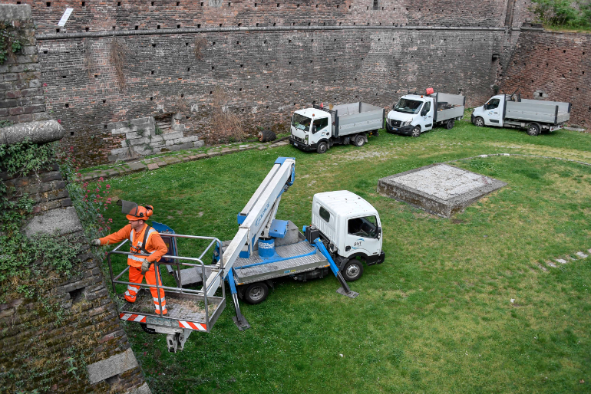
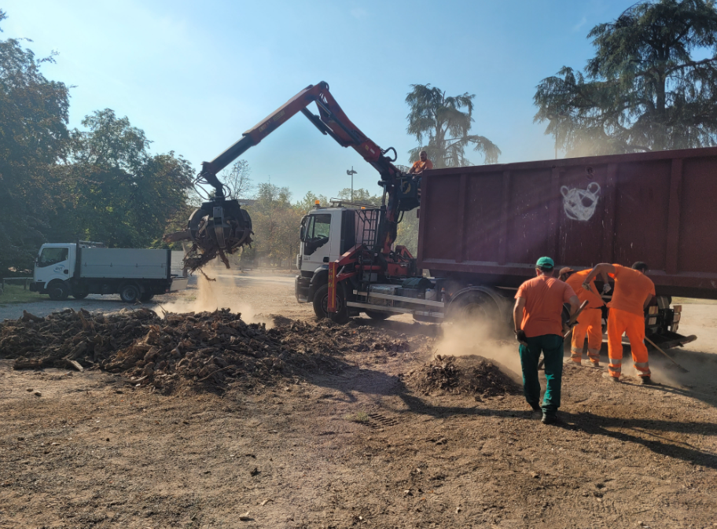
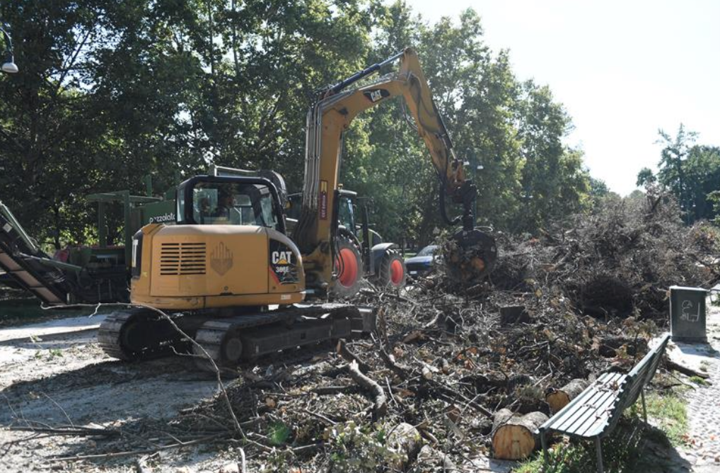
RISORSE IN CAMPO: MEZZI E OPERAI
PRESENZA MEDIA
DI 200 OPERATORI
IN CAMPO DEDICATI ALL’EVENTO METEO

